Slide 1

Chào mừng quý thầy cô về dự giờ
MÔN:KHTN 7

Slide 2

BÀI 1:PHƯƠNG PHÁP VÀ KỸ NĂNG HỌC TẬP MÔN KHTN

Slide 3
Môn Khoa học tự nhiên là môn học về các sự vật và hiện tượng trong thế giới tự nhiên nhằm hình thành và phát triển các năng lực khoa học tự nhiên: nhận thức khoa học tự nhiên, tìm hiểu tự nhiên và vận dụng kiến thức, kĩ năng đã học vào cuộc sống. Để học tốt môn Khoa học tự nhiên các em cần sử dụng những phương pháp và kĩ năng nào?

Slide 4
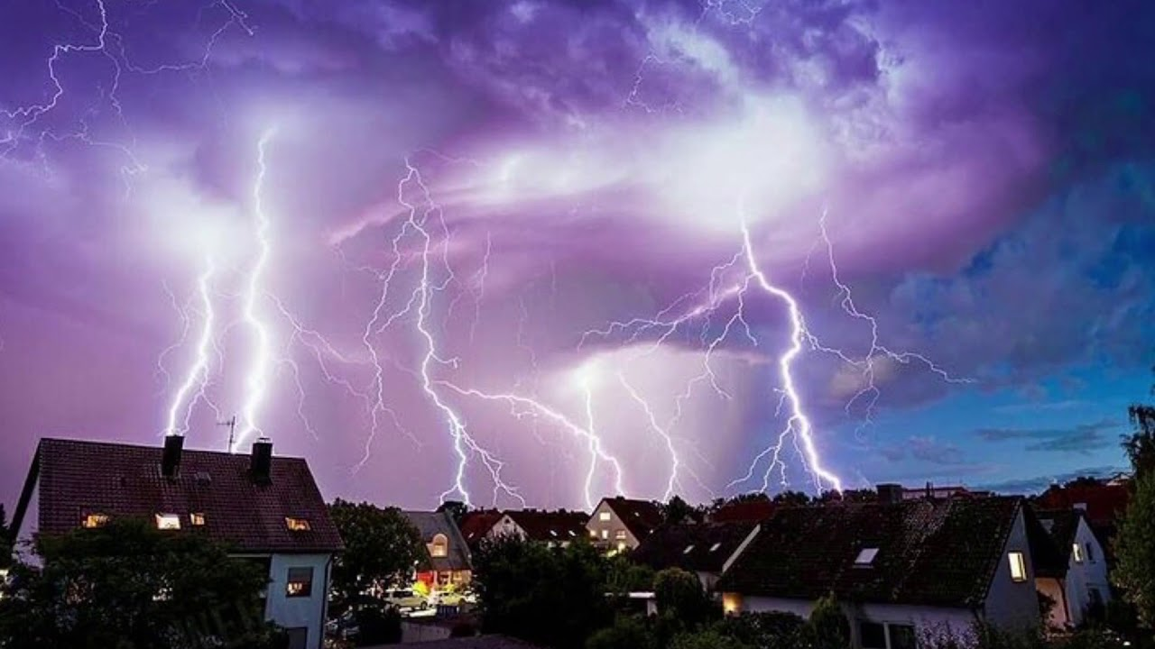
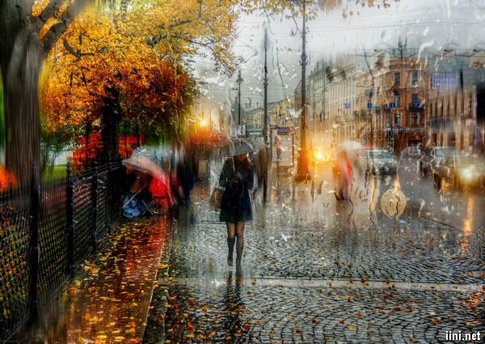

I.Phương pháp tìm hiểu tự nhiên
Phương pháp tìm hiểu tự nhiên là cách thức tìm hiểu các sự vật, hiện tượng trong tự nhiên và đời sống, chứng mình được các vấn đề trong thực tiễn bằng các dẫn chứng khoa học.

Slide 5

- Phương pháp này gồm các bước sau:
1. Đề xuất vấn đề cần tìm hiểu ( quan sát và đặt câu hỏi cho vấn đề nảy sinh
2. Đưa ra dự đoán khoa học để giải quyết vấn đề ( dựa trên các tri thức phù hợp từ việc phân tích vấn đề, đưa ra dự đoán nhằm trả lời câu hỏi đã nêu )
3. Lập kế hoạch kiểm tra dự đoán ( lựa chọn các phương pháp, kĩ thuật, kĩ năng thích hợp , thực nghiệm điều tra ...để kiểm tra dự án)
4.Thực hiện kế hoạch kiểm tra dự đoán:Trường hợp kết quả không phù hợp cần quay lại từ bước 2

Slide 6

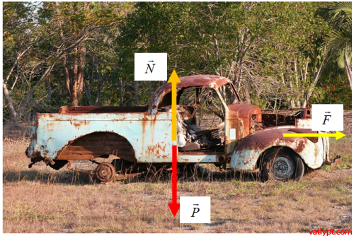
5. Viết báo cáo. Thảo luận và trình bày báo cáo khi được yêu cầu.
Ví dụ: Bước 1. Đề xuất vấn đề
Tìm hiểu mối quan hệ giữa độ lớn của lực ma sát trượt và diện tích tiếp xúc của vật với mặt phẳng trên đó vật chuyển động

Slide 7

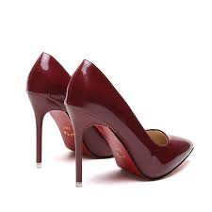
Bước 2.Đưa ra dự đoán khoa học để giải quyết vấn đề
Đi giày đế hẹp dễ bị trượt ngã hơn đi giày đế rộng
độ lớn của lực ma sát trượt phụ thuộc vào diện tích tiếp xúc của vật, diện tích tiếp xúc càng lớn thì lực ma sát càng mạnh
Bước 3. Lập kế hoạch kiểm tra dự đoán

Slide 8

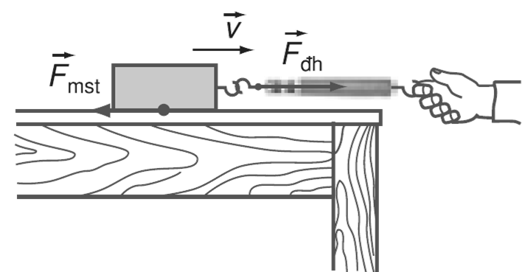
Dùng lực kế để đo lực ma sát trượt của cùng một vật chuyển động trên mặt bàn với những mặt tiếp xúc có diện tích khác nhau.

Slide 9

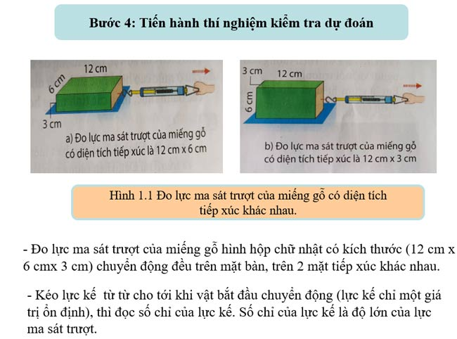
Bước 4.Tiến hành thí nghiệm kiểm tra dự đoán và rút ra kết luận

Slide 10
Khi thay đổi diện tích mặt tiếp xúc thì độ lớn của lực ma sát trượt không thay đổi
độ lớn của lực ma sát trượt không phụ thuộc vào diện tích mặt tiếp xúc.
Bước 5. Báo cáo kết quả và thảo luận kết quả thí nghiệm .
?.Sắp xếp nội dung các thông tin khi nghiên cứu sự hòa tan của một số chất rắn theo các bước của phương pháp tìm hiểu tự nhiên.
- Tìm hiểu khả năng hòa tan của muối ăn, đường, đá vôi (dạng bột) trong nước.

Slide 11

- Dự đoán trong số các chất muối ăn, đường, đá vôi (dạng bột), chất nào tan, chất nào không tan trong nước?
- Thực hiện các bước thí nghiệm: rót vào cùng một thể tích nước (khoảng 5 mL) vào ba ống nghiệm. Thêm vào mỗi ống nghiệm khoảng 1 gam mỗi chất rắn và lắc đều khoảng 1 – 2 phút. Quan sát và ghi lại kết quả thí nghiệm. So sánh và rút ra kết luận.
- Đề xuất thí nghiệm để kiểm tra dự đoán (chuẩn bị dụng cụ, hóa chất và các bước thí nghiệm).
- Viết báo cáo và trình bày quá trình thực nghiệm, thảo luận kết quả thí nhiệm.

Slide 12

Cách sắp xếp đúng là:
- Tìm hiểu khả năng hòa tan của muối ăn, đường, đá vôi (dạng bột) trong nước.
- Dự đoán trong số các chất muối ăn, đường, đá vôi (dạng bột), chất nào tan, chất nào không tan trong nước?
- Đề xuất thí nghiệm để kiểm tra dự đoán (chuẩn bị dụng cụ, hóa chất và các bước thí nghiệm).
- Thực hiện các bước thí nghiệm: rót vào cùng một thể tích nước (khoảng 5 mL) vào ba ống nghiệm. Thêm vào mỗi ống nghiệm khoảng 1 gam mỗi chất rắn và lắc đều khoảng 1 – 2 phút. Quan sát và ghi lại kết quả thí nghiệm. So sánh và rút ra kết luận.

Slide 13

- Viết báo cáo và trình bày quá trình thực nghiệm, thảo luận kết quả thí nhiệm.
II. Một số kĩ năng tiến trình học tập môn Khoa học tự nhiên
1. Kĩ năng quan sát, phân loại
Các kĩ năng mà các nhà khoa học sử dụng trong quá trình nghiên cứu thường được gọi là kĩ năng tiến trình:
- Một số kĩ năng tiến trình:

Slide 14

+ kĩ năng quan sát
+ kĩ năng phân loại
+ kĩ năng liên kết
+ kĩ năng đo
+ kĩ năng dự báo
1. Kỹ năng quan sát, phân loại.
- Kỹ năng quan sát là kĩ năng sử dụng một hay nhiều giác quan để thu nhận thông tin về các đặc điểm, kích thước, hình dạng, kết cấu, vị trí…của các sự vật và hiện tượng trong tự nhiên.
- Ở các lớp dưới kĩ năng phân loại là kĩ năng nhận dạng đặc điểm, tính chất đặc trưng , phổ biến của sự vật , hiện tượng xếp vào các nhóm

Slide 15
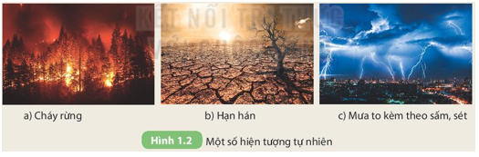
Ở lớp 7 kĩ năng phân loại yêu cầu ở mức độ cao hơn, học sinh biết nhóm các đối tượng, khái niệm hoặc sự kiện thành các danh mục, theo các tính năng hoặc đặc điểm được lựa chọn.
Quan sát hình 1.2 và cho biết hiện tượng nào là hiện tượng tự nhiên thông thường trên Trái Đất? Hiện tượng nào là thảm họa thiên nhiên gây tác động xấu đến con người và môi trường?

Slide 16

- Hiện tượng tự nhiên thông thường trên Trái Đất: mưa to kèm theo sấm, sét.
- Hiện tượng là thảm họa thiên nhiên gây tác động xấu đến con người và môi trường: Cháy rừng, hạn hán.
+ Cháy rừng trực tiếp giết chết các loài động vật – thực vật, hủy hoại nơi cư trú tự nhiên của chúng, gây mất cân bằng sinh thái; ảnh hưởng đến kinh tế và cơ sở hạ tầng quốc gia. Cháy rừng thải ra các khí như sulfur dioxide, carbon dioxide, khói bụi,… ảnh hưởng trực tiếp tới sức khỏe con người. Bên cạnh đó, khí carbon dioxide tăng mạnh gây nên hiệu ứng nhà kính làm khí hậu Trái Đất biến đổi nặng nề hơn.

Slide 17

+ Hạn hán có thể gây nên xói lở đất, hủy hoại các loài thực vật, động vật, quần cư hoang dã, làm giảm chất lượng không khí, nước. Hạn hán ảnh hưởng sâu sắc đối với ngành sản xuất nông nghiệp (thiếu nước làm giảm diện tích gieo trồng, giảm năng suất cây trồng, giảm sản lượng cây trồng). Các nhà máy thủy điện cũng gặp nhiều khó khăn trong quá trình vận hành để phát điện. Hạn hán còn gây thiếu nước sinh hoạt cho người dân và các khu công nghiệp nhà hàng, khách sạn,…

Slide 18

Em hãy tìm hiểu và cho biết cách phòng chống và ứng phó của con người trước thảm họa thiên nhiên ở Hình 1.2.
- Một số biện pháp phòng chống cháy rừng:
+ Tăng cường tuyên truyền, giáo dục nâng cao ý thức, trách nhiệm trong công tác phòng cháy chữa cháy.
+ Kiểm soát việc sử dụng lửa trong rừng và gần rừng của người dân, nhất là việc đốt nương làm rẫy;
+ Nghiêm cấm các hoạt động sử dụng lửa gây nguy cơ cháy rừng như đốt lửa trại; đốt lửa đuổi ong lấy mật …
+ Trồng rừng và bảo vệ rừng.

Slide 19
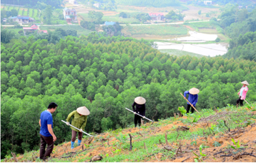
- Một số biện pháp phòng chống, khắc phục hạn hán:
+ Sử dụng hợp lí, tiết kiệm nước trong sản xuất cũng như trong sinh hoạt.
+ Quy hoạch tưới tiêu hợp lý, xây dựng đồng ruộng có khả năng tăng cường giữ nước trong đất và tuyển lựa được các giống cây trồng có nhiều khả năng chịu hạn.
+ Trồng rừng và bảo vệ rừng để điều hòa dòng chảy trong sông ngòi và dưới đất.
Trồng rừng phủ xanh đất trống, đồi trọc

Slide 20

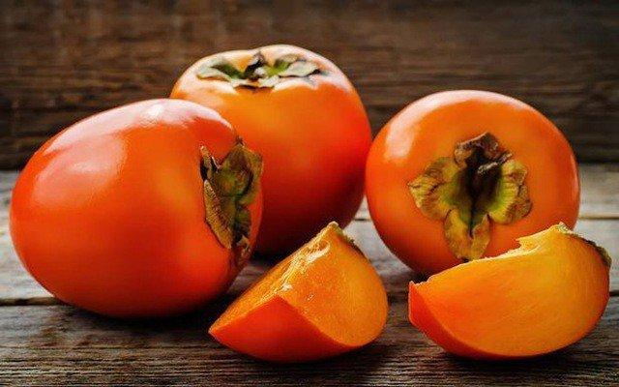
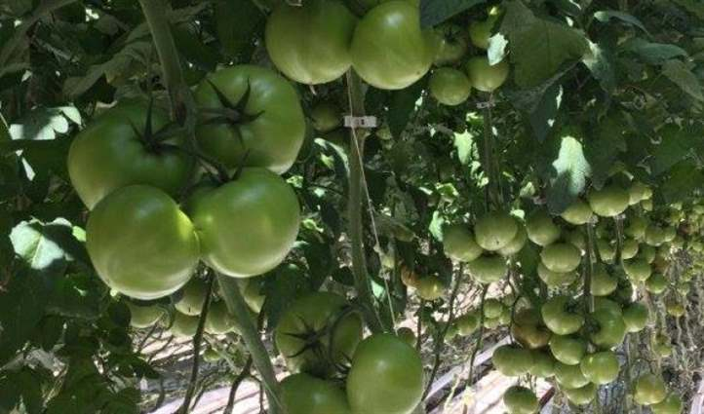
2. Kĩ năng liên kết
Kĩ năng liên kết liên quan đến việc sử dụng các số liệu quan sát, kết quả phân tích số liệu hoặc dựa vào những điều đã biết nhằm xác định các mối quan hệ mới của các sự vật và hiện tượng trong tự nhiên.
Quả cà chua màu xanh
Quả hồng chín màu đỏ
chưa chín

Slide 21
Hãy kết nối thông tin giữa cột (A) và cột (B) tạo thành câu hoàn chỉnh, thể hiện sự liên kết trong tìm hiểu, khám phá tự nhiên.
Cột (A) | Cột (B)
1. Nước được cấu tạo từ hai nguyên tố là oxygen và hydrogen. Nước có | a) đây cũng chính là nguyên nhân mà người ta cho rằng tạo ra từ trường của Trái Đất.
2. Nhân địa cầu được cấu tạo chủ yếu từ hợp kim của sắt và nickel, | b) dựa trên nhu cầu của cây trồng trong từng thời kì sinh trưởng và phát triển.
3. Lựa chọn phân bón cho cây trồng | c) vai trò quan trngj trong quá trình quang hợp của cây xanh.

Slide 22

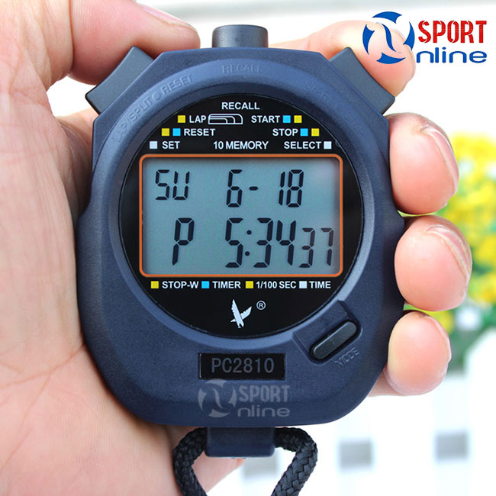
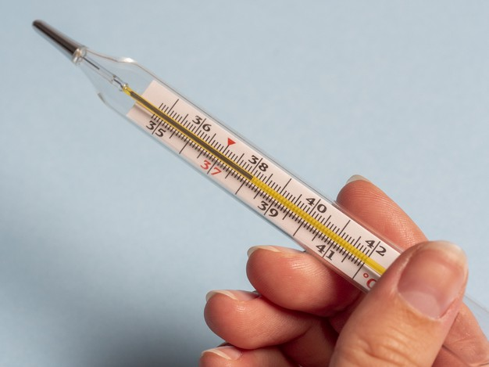
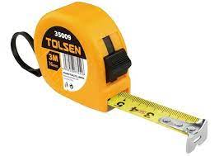
3. Kĩ năng đo
Các bước thực hiện đo:
- Bước 1: Ước lượng để lựa chọn dụng cụ/thiết bị đo phù hợp.
- Bước 2: Thực hiện phép đo, ghi kết quả đo và xử lí số liệu đo.
- Bước 3: Nhận xét độ chính xác của kết quả đo căn cứ vào loại dụng cụ đo và cách đo.
Bước 4: Phân tích kết quả và thảo luận về kết quả
nghiên cứu thu được.

Slide 23
Đo và xác định khối lượng
Chuẩn bị: cân điện tử.
Tiến hành: đo khối lượng cuốn sách Khoa học tự nhiên 7 bằng cân điện tử.
Thảo luận nhóm, hoàn thành bảng mẫu và thực hiện yêu cầu sau:
Bảng 1.1. Kết quả đo khối lượng cuốn sách Khoa học tự nhiên 7
Thứ tự phép cân | Kết quả thu được (gam) | Nhận xét/đánh giá kết quả đo (nếu có)
1 | ? | ?
2 | ?
3 | ?
Khối lượng của cuốn sách (kết quả trung bình) | ? | ?

Slide 24

Hãy xác định khối lượng của cuốn sách và nhận xét kết quả của các lần đo so với kết quả trung bình.
Hướng dẫn cách đo:
Khối lượng cuốn Khoa học tự nhiên 7 khoảng từ 1 – 2 kg: sử dụng cân điện tử
Đặt cuốn sách lên cân điện tử và nhìn kết quả trên cân
Thực hiện phép đo 3 lần và ghi kết quả vào bảng
=> Nhận xét: Khối lượng của cuốn sách (kết quả trung bình) gần bằng kết quả thu được sau mỗi lần đo.
4. Kĩ năng dự báo
Kĩ năng dự báo là kĩ năng đề xuất điều gì sẽ xảy ra dựa trên các quan sát, kiến thức, sự hiểu biết và suy luận của con người về sự vật và hiện tượng trong tự nhiên.

Slide 25
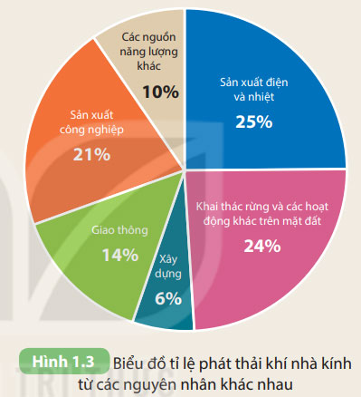
Câu 1: Khí carbon dioxide là nguyên nhân chính gây ra sự ấm lên của Trái Đất do hiệu ứng nhà kính. Quan sát Hình 1.3 và cho biết nguyên nhân nào làm phát thải khí nhà kính nhiều nhất. Hãy tìm hiểu và đề xuất biện pháp giảm sự phát thải khí carbon dioxide từ nguồn này.

Slide 26

- Nguyên nhân làm phát thải khí nhà kính:
Sản xuất điện và nhiệt
Khai thác rừng và các hoạt động khác trên mặt đất
Sản xuất công nghiệp
Giao thông
Xây dựng
Các nguồn năng lượng khác
- Biện pháp giảm sự phát thải khí carbon dioxide
Tái sử dụng và tái chế
Trồng cây xanh và bảo vệ tài nguyên rừng
Thay thế các loại bóng đèn truyền thống bằng đèn LED
Hạn chế sử dụng lò sưởi và điều hòa nhiệt độ
Sử dụng năng lượng sạch: năng lượng mặt trời, năng lượng gió, năng lượng nước,...

Slide 27

Hạn chế sử dụng túi nilon
Cải tạo, nâng cấp cơ sở hạ tầng
Ứng dụng các công nghệ mới trong việc bảo vệ Trái Đất
Câu 2: Tìm hiểu thông tin trên sách, báo, Internet về nhiệt độ trung bình toàn cầu của Trái Đất trong khoảng 100 năm qua và suy luận về nhiệt độ của Trái Đất tăng hay giảm trong vòng 10 năm tới.
Trả lời: Trong khoảng 100 năm qua, nhiệt độ trung bình Trái Đất đã tăng khoảng 0,9⁰C (nhiệt độ năm 2018 so với giai đoạn 1951 - 1980). Với xu thế này, dự đoán trong khoảng 10 năm tới, nhiệt độ sẽ tiếp tục tăng.

Slide 28

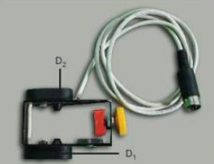
III. Sử dụng các dụng cụ đo trong nội dung môn Khoa học tự nhiên
1. Cổng quang điện (gọi tắt là cổng quang)
- là thiết bị dùng để bật và tắt đồng hồ đo thời gian hiện số.
- Cấu tạo:
+Bộ phận phát tia hồng ngoại D1.
+ Bộ phận thu tia hồng ngoại D2.
+ Dây cáp nối với đồng hồ đo thời gian hiện số.
2. Đồng hồ đo thời gian hiện số.
Đồng hồ đo thời gian hiện số hoạt động như một đồng hồ bấm giây nhưng được điều khiển bằng cổng quang.

Slide 29

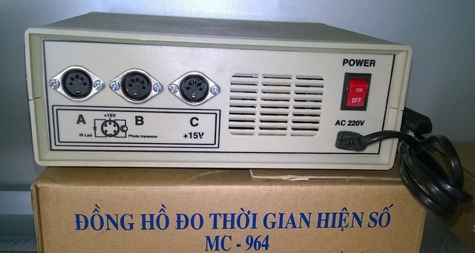
- Mặt sau của đồng hồ có các nút:
+ (4) Công tắc điện. + (5) Ba ổ cắm cổng quang A, B, C. + (6) Ổ cắm điện.
Đồng hồ đo thời gian hiện số được điều khiển bởi cổng quang như thế nào?
-Cổng quang là thiết bị có vai trò điều khiển mở/ tắt đồng hồ đo thời gian
-
-Chọn chế độ làm việc A – B để đo khoảng thời gian giữa 2 thời điểm A và B
-Tại thời điểm A đồng hồ được cổng quang bật
-Tại thời điểm B đồng hồ được cổng quang tắt
-Trên đồng hồ xuất hiện số đo thời gian

Slide 30

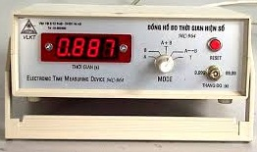
- Mặt trước của đồng hồ:
+ (1) Thang đo: Có ghi GHĐ và ĐCNN (9,999s – 0,001s; 99,99s – 0,01s)
+ (2) MODE: Nút này dùng để chọn chế độ làm việc của đồng hồ.
+ (3) RESET: Cho đồng hồ quay về trạng thái ban đầu, mặt đồng hồ hiển thị số 0,000.

Slide 31

Câu 1: Đồng hồ đo thời gian hiện số được điều khiển bởi cổng quang như thế nào?
Trả lời: Đồng hồ đo thời gian hiện số là dụng cụ đo thời gian chính xác cao. Nó có thể hoạt động như một đồng hồ bấm giây, được điều khiển bằng các cổng quang điện
Cổng quang điện gồm một điôt D1 phát ra tia hồng ngoại và một điôt D2 nhận tia hồng ngoại từ D1 chiếu sáng. Dòng điện cung cấp cho D1 được lấy từ đồng hồ đo thời gian. Khi có vật chắn chùm tia hồng ngoại chiếu từ D1 sang D2 , D2 sẽ phát ra tín hiệu truyền theo dây dẫn đi tới đồng hồ, điều khiển đồng hồ hoạt động tức thì, gần như không có quán tính.

Slide 32

Câu 2: Khi ước lượng thời gian chuyển động của vật lớn hơn 10s, cần lựa chọn thang đo nào của đồng hồ hiện số? Vì sao?
Trả lời: Đồng hồ đo thời gian hiện số có hai loại thang đo: Loại 1 là 9,999s – 0,001s và loại 2 là 99,99s – 0,01s
Nếu thời gian chuyển động của vật lớn hơn 10 s thì cần lựa chọn thang đo loại 99,99s – 0,01s. Đối với dụng cụ đo thì ta cần phải lựa chọn dụng cụ có giới hạn đo lớn hơn số mà ta ước lượng.
IV. Báo cáo thực hành
1.viết báo cáo bài thực hành

Slide 33

a. Mục đích thí nghiệm: quan sát, tìm hiểu và phân biệt một số loại tế bào
b. Chuẩn bị
- Thiết bị, dụng cụ:
+ Kính hiển vi có vật kính 40x và kính lúp
+ Nước cất đựng trong cốc thủy tinh
+ Đĩa petri
+ Các dụng cụ: giấy thấm, lamen, lam kính, ống nhỏ giọt, kim mũi mác, thìa inox, dao mổ.
- Mẫu vật:
+ Củ hành tây
+ Trứng cá
c. Các bước tiến hành

Slide 34
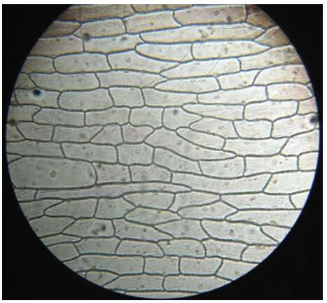
2. Viết và trình bày báo cáo, thuyết trình.
Làm tiêu bản, quan sát và vẽ tế bào biểu bì hành tây

Slide 35

+ Bước 1: Dùng dao mổ tách lấy một vảy hành, sau đó tạo một vết cắt hình vuông nhỏ kích thước 7-8 mm ở mặt trong của vảy hành. Sử dụng panh/kim mũi mác lột nhẹ lớp tế bào trên cùng của vết cắt (lớp tế bào biểu bì).
+ Bước 2: Đặt lớp tế bào này lên lam kính đã nhỏ sẵn một giọt nước cất rồi đậy lamen lại bằng cách trượt lamen từ một cạnh Sử dụng giấy thấm để thấm phần nước thừa.
+ Bước 3: Đặt lam kính lên bàn kính của kính hiển vi và quan sát ở vật kính 10x rồi chuyển sang vật kính 40x.

Slide 36
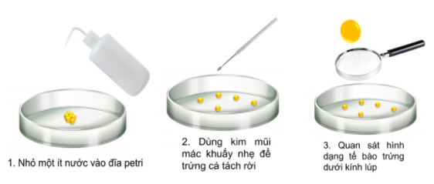
- Quan sát và vẽ tế bào trứng cá
+ Bước 1: Dùng thìa lấy một ít trứng cá cho vào đĩa peptri.
+ Bước 2: Nhỏ một ít nước vào đĩa.

Slide 37

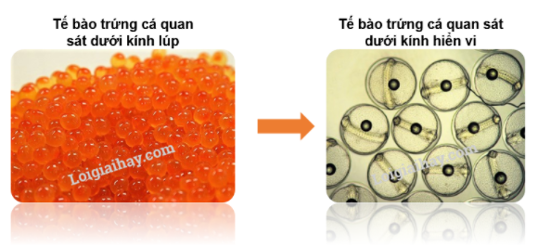
+ Bước 3: Dùng kim mũi mác khoắng nhẹ để trứng cá tách rời nhau.
+ Bước 4: Quan sát tế bào trứng cá bằng mắt thường hoặc bằng kính lúp.

Slide 38
+ Bước 5: Vẽ hình tế bào em quan sát được.
d. Kết quả
Các em thực hành và điền kết quả
e. Trả lời các câu hỏi (nếu có)
Hãy lập dàn ý chi tiết cho báo cáo thuyết trình về vai trò của đa dạng sinh học đã học trong môn Khoa học tự nhiên ở lớp 6.
Vai trò của đa dạng sinh học
a. Vai trò của đa dạng sinh học trong tự nhiên
- Giúp duy trì và ổn định sự sống trên Trái Đất: Các loài sống trong cùng khu vực có quan hệ khăng khít đảm bảo sự tồn tại và ổn định của hệ sinh thái.

Slide 39

- Rừng tự nhiên điều hòa khí hậu, bảo vệ đất, nước, trong tự nhiên và là nơi ở của nhiều động vật.
- Nấm và vi khuẩn phân hủy xác sinh vật và chất thải hữu cơ làm đất thêm màu mỡ và làm sạch môi trường.
b. Vai trò của đa dạng sinh học đối với con người
- Đảm bảo sự phát triển bền vững của con người:
+ Cung cấp nước, lương thực, thực phẩm.
+ Tạo môi trường sống thuận lợi cho con người.
- Tạo nên cảnh quan thiên nhiên tươi đẹp phục vụ du lịch, nghỉ dưỡng.
- Làm giảm ảnh hưởng của thiên tai và khí hậu khắc nghiệt.

Slide 40
Đề xuất vấn đề cùng tìm hiểu
Phương pháp tìm hiểu tự nhiên
Đưa ra dự đoán khoa học để giải quyết vấn đề
PHƯƠNG PHÁP VÀ KĨ NĂNG HỌC TẬP
MÔN KHOA HỌC TỰ NHIÊN
Lập kế hoạch kiểm tra dự án
Thực hiện kế hoạch kiểm tra dự án
Viết báo cáo, thảo luận và trình bày báo cáo khi được yêu cầu.
Một số kĩ năng tiến trình học tập môn KHTN
Kĩ năng quan sát, phân loại
Báo cáo thực hành
Kĩ năng liên kết
Kĩ năng đo
Viết báo cáo thực hành
Viết và trình bày báo cáo thuyết trình
Sử dụng các dụng cụ đo trong nội dung môn KHTN
Kĩ năng dự báo
Cổng quang điện
Đồng hồ đo thời gian hiện số

Slide 41
Câu 1:Phương pháp tìm hiểu tự nhiên được thực hiện qua mấy bước?
A
4
B
. 4
. 5
C
. 6
D
. 7
Câu 2:Để học tập tốt môn Khoa học tự nhiên, chúng ta cần thực hiện và rèn luyện bao nhiêu kĩ năng?
A
. 5
. 6
. 7
. 8
D
B
C

Slide 42
Câu 3: Thứ tự sắp xếp đúng các bước trong phương pháp tìm hiểu tự nhiên là?
(a) Hình thành giả thuyết
(b) Quan sát và đặt câu hỏi
(c) Lập kế hoạch kiểm tra giả thuyết
(d) Thực hiện kế hoạch
(e) Kết luận
A. (a) - (b) - (c) - (d) - (e);
B. (b) - (a) - (c) - (d) - (e);
C. (a) - (b) - (c) - (e) - (d);
D. (b) - (a) - (c) - (e) - (d).

Slide 43
Câu 4:Đâu không phải là kĩ năng cần vận dụng vào phương pháp tìm hiểu tự nhiên?
A
Kĩ năng chiến đấu đặc biệt.
B
Kĩ năng quan sát;
C
Kĩ năng dự báo;
D
Kĩ năng đo đạc.

Slide 44
Câu 5 :Chức năng quan trọng của dao động kí là gì?
A. Tự động đo thời gian;
B. Đo chuyển động của một vật trên quãng đường
C. Biến đổi tín hiệu âm truyền tới thành tín hiệu điện;
D. Hiển thị đồ thị của tín hiệu điện theo thời gian.

Slide 45
Câu 6:Bước nào sau đây không thuộc tiến trình tìm hiểu tự nhiên?
Quan sát và đặt câu
hỏi nghiên cứu.
A
Lập kế hoạch kiểm
tra giả thuyết.
B
4 tuần
C
Rèn luyện sức khỏe
Kết luận.
D

Slide 46
Câu 7:Bước nào sau đây cần bước hình thành giả thuyết khi nghiên làm trước cứu một vấn đề khoa học tự nhiên?
Thực hiện kế hoạch.
A
Lập kế hoạch kiểm
tra giả thuyết.
B
Kết luận.
C
Quan sát và đặt câu
hỏi nghiên cứu.
D

Slide 47
Câu 8:Khi vận dụng phương pháp tìm hiểu tự nhiên trong học tập không cần thiết phải thực hiện các kĩ năng nào sau đây?
quan sát, phân loại.
A
B
phân tích, dự báo.
C
đánh trận, đàm phán.
D
báo cáo và thuyết trình.

Slide 48
Câu 9:Kĩ năng quan sát và kĩ năng phân loại thường được sử dụng ở bước nào trong phương pháp tìm hiểu tự nhiên?
Quan sát và đặt câu hỏi
nghiên cứu.
A
B
Hình thành giả thuyết.
Lập kế hoạch kiểm tra giả
thuyết.
C
D
Thực hiện kế hoạch.

Slide 49
Câu 10:Sau khi thu thập mẫu vật, dữ liệu để nghiên cứu, các nhà khoa học lựa chọn các mẫu vật, dữ liệu có cùng đặc điểm chung giống nhau để sắp xếp thành các nhóm. Đây là kĩ năng nào?
Kĩ năng quan sát.
A
Kĩ năng liên kết.
B
C
Kĩ năng dự báo.
Kĩ năng phân
loại.
D

Slide 50
A
Câu
B
C
D

Slide 51

Hướng dẫn về nhà

Slide 52




Chúc thầy cô mạnhkhoẻ
Chúc Quí Thầy Cô Cùng Tất Cả Các Em HS Dồi Dào Sức Khỏe
Các em ngoan, học tốt

